Slide 1

Bài 96: PHÂN SỐ
Môn: Toán – Lớp 4

Slide 2
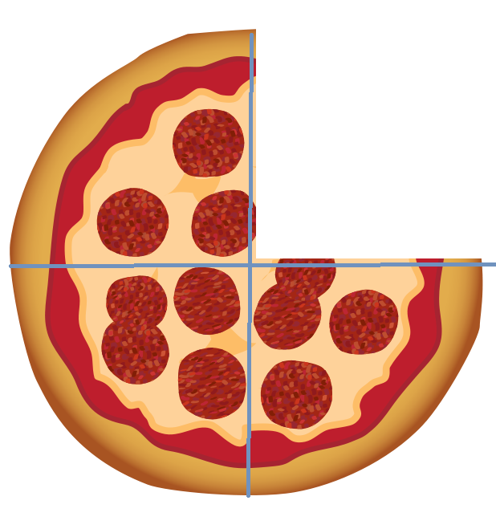



?

Slide 3

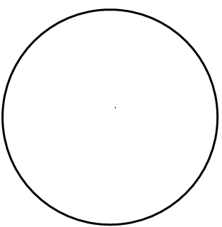

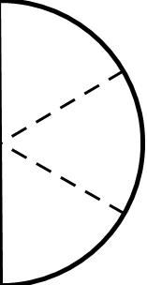
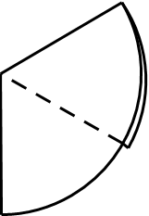

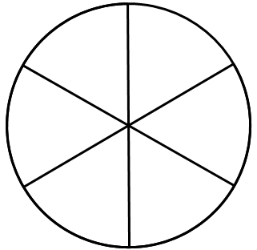
Gấp để chia hình tròn
thành 6 phần bằng nhau

Slide 4


a)
Đã tô màu năm phần sáu hình tròn
5
: cho biết 5 phần bằng nhau đã được tô màu
Tử số
6
: gọi là phân số
Mẫu số
: cho biết hình tròn được
chia thành 6 phần bằng nhau

Slide 5
b) Ví dụ:
Viết rồi đọc phân số chỉ phần đã tô màu trong mỗi hình dưới đây:
1
3
Viết:
Viết:
2
4
Đọc: một phần hai
Đọc: ba phần tư
B
A
4
Viết:
7
Đọc: bốn phần bảy
C

Slide 6

1
a) Viết rồi đọc phân số chỉ phần đã tô màu trong mỗi hình dưới đây:
2
5
3
Viết:
Viết:
Viết:
Hình 1
Hình 2
Hình 3
5
8
4
Đọc: hai phần năm
Đọc: năm phần tám
Đọc: ba phần tư
7
3
3
Hình 4
Hình 5
Viết:
Viết:
Viết:
Hình 6
10
6
7
Đọc: bảy phần mười
Đọc: ba phần sáu
Đọc: ba phần bảy
b) Trong mỗi phân số đó, mẫu số cho biết gì, tử số cho biết gì?

Slide 7

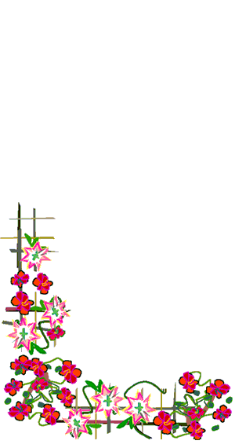
2
Viết theo mẫu:
Phân số
Tử số
Mẫu số
Phân số
Tử số
Mẫu số
6
6
3
3
8
8
11
11
8
8
18
18
10
10
25
25
5
5
55
12
55
12
12
12
Hãy nêu đặc điểm của phân số.

Slide 8
3
Viết các phân số:
ĐỌC | VIẾT
Hai phần năm
2
5
11
Mười một phần mười hai
12
Bốn phần chín
4
9
Chín phần mười
9
10
Năm mươi hai phần tám mươi tư
52
84

